Slide 1
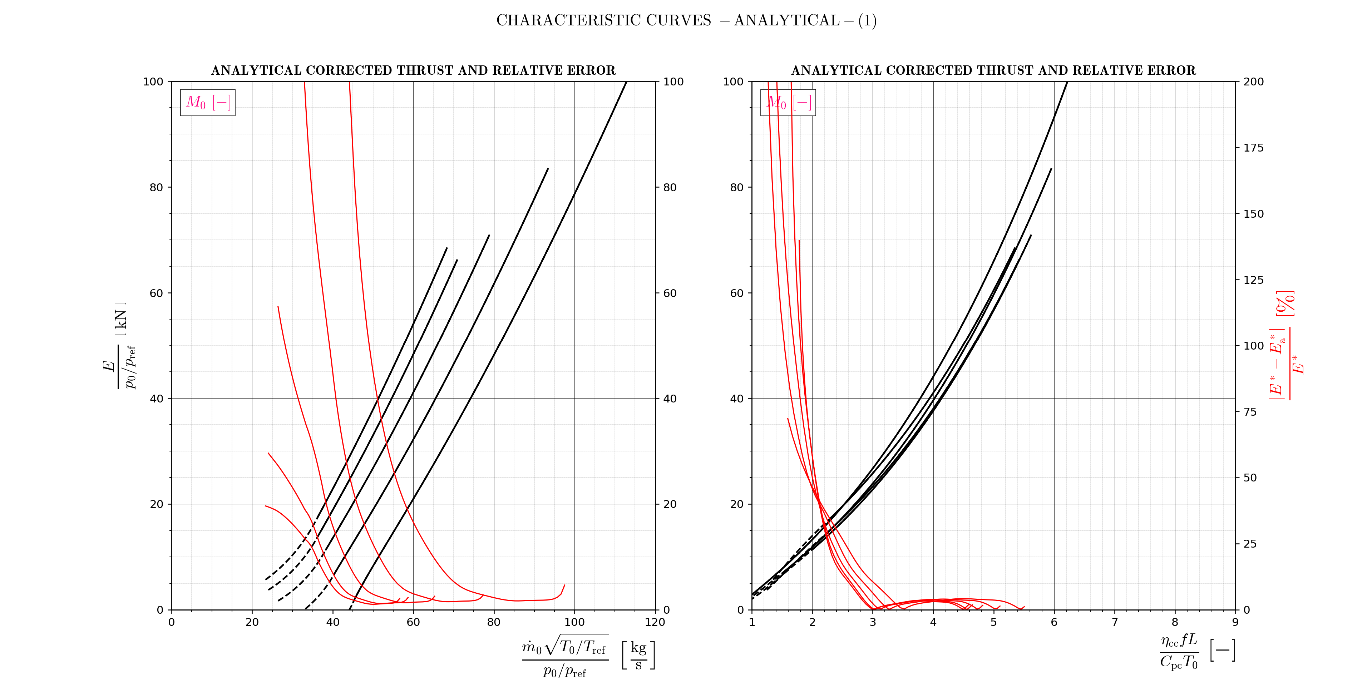

1.0
1.0
0.75
0.75
0.0
0.5
0.5
0.25
0.0
0.25
0.25
0.5
0.75
1.0
0.25
0.0
0.75
1.0
0.0
0.5

Slide 2
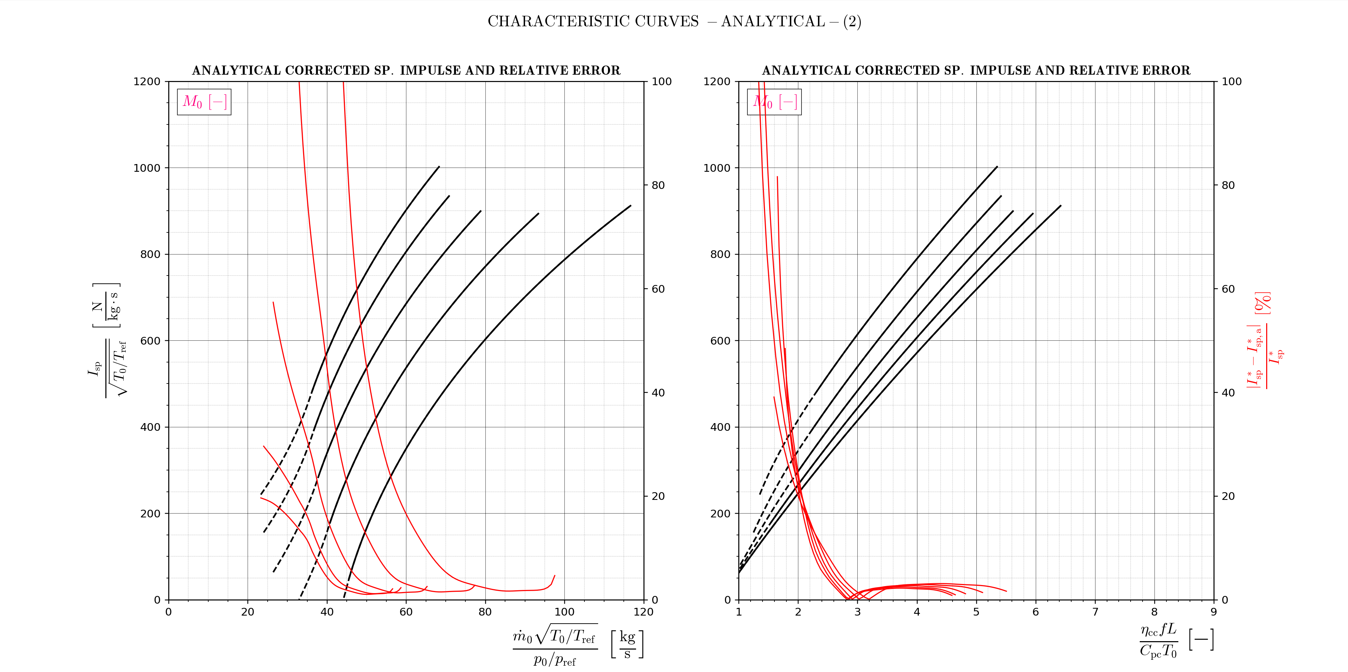
0.0
0.0
0.25
1.0
0.25
1.0
0.75
0.5
0.5
0.75
0.25
0.5
0.75
1.0
0.0
0.0
1.0
0.75
0.5
0.25

Slide 3
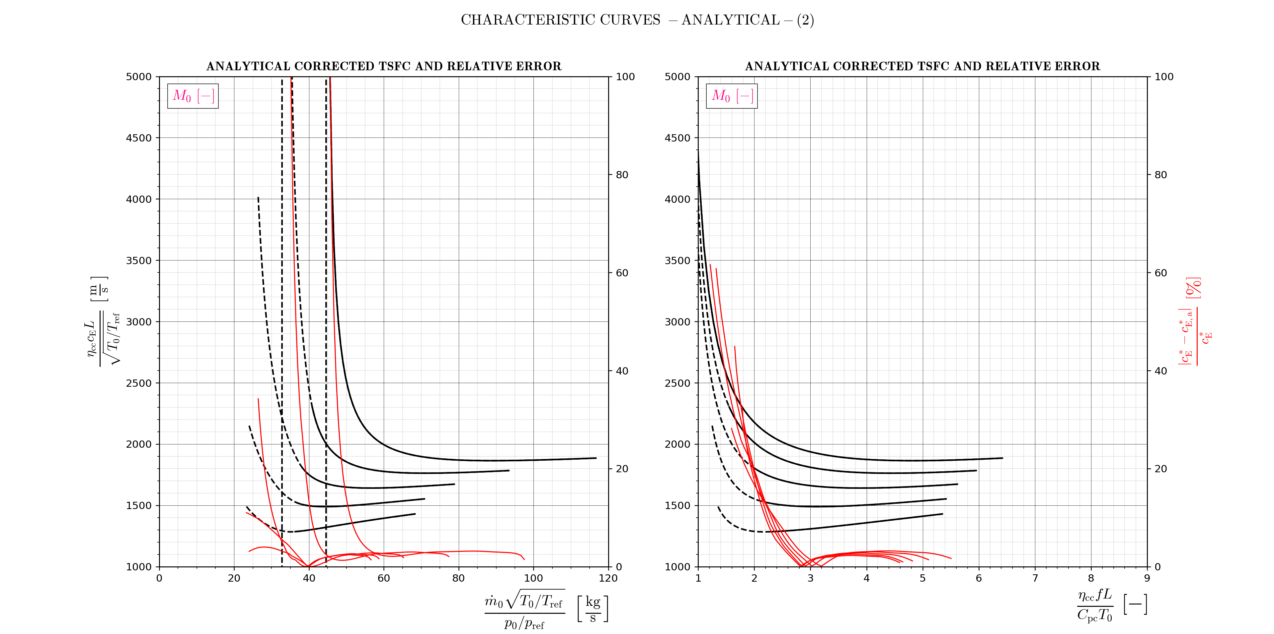
0.75
1.0
1.0
0.5
0.75
0.5
0.25
0.25
0.0
0.0
0.0
0.25
0.5
0.75
1.0
1.0
0.0
0.75
0.25
0.5

Slide 4
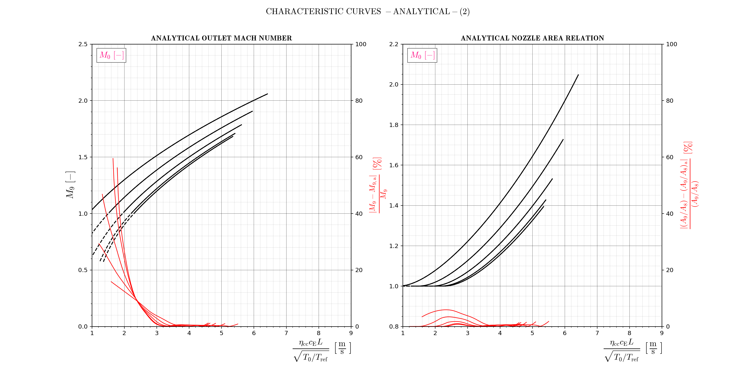
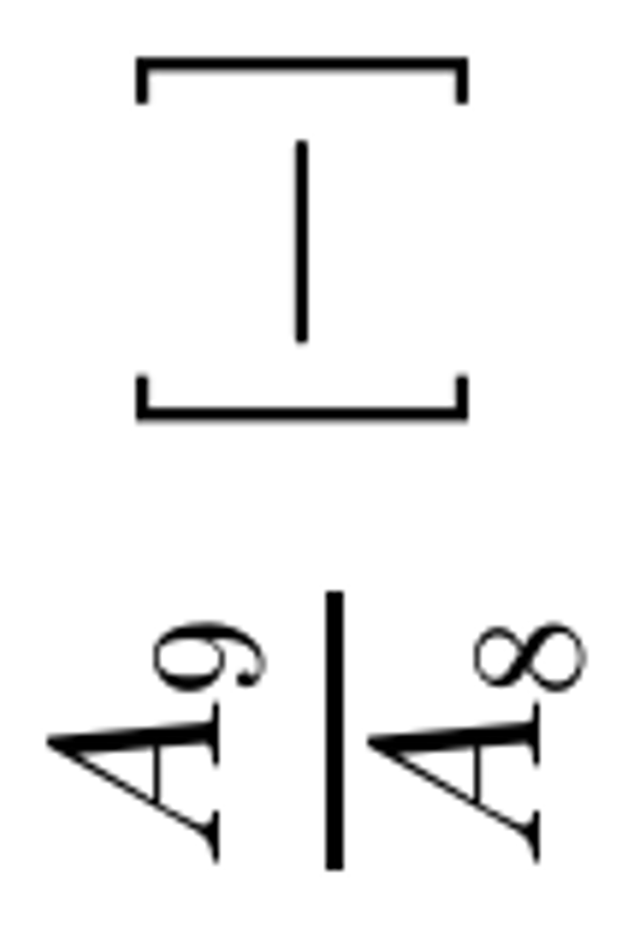
1.0
1.0
0.75
0.5
0.25
0.75
0.0
0.5
0.25
0.0
0.75
0.0
0.5
0.0
0.5
1.0
0.75
1.0
0.25
0.25

Slide 5
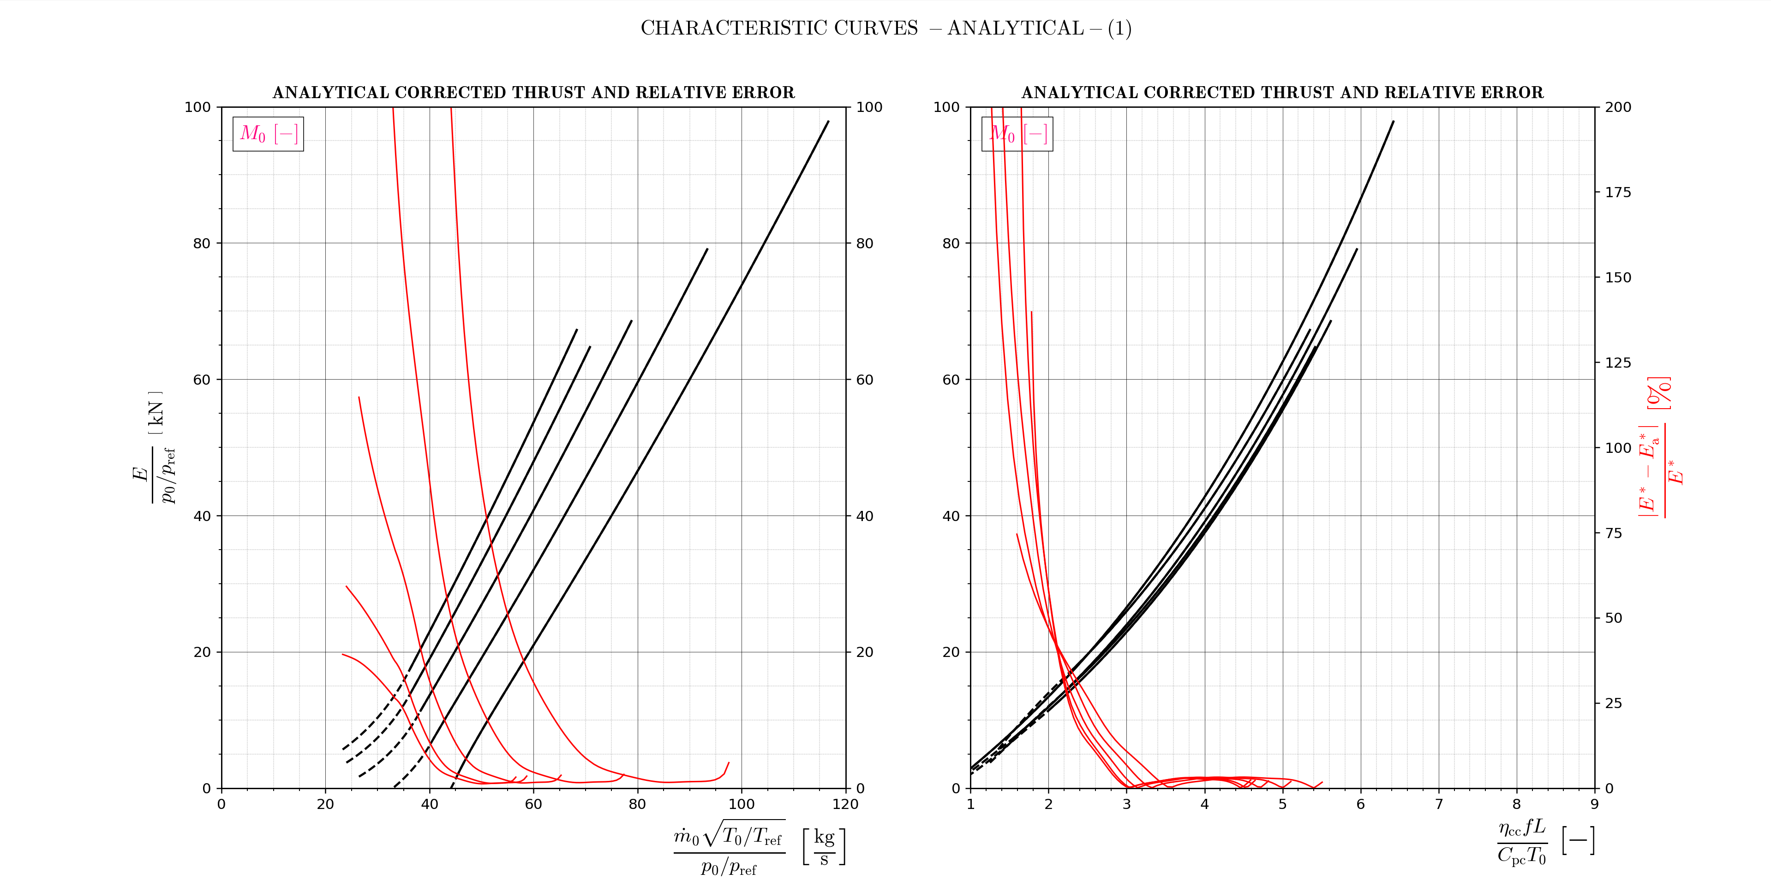
1.0
1.0
0.75
0.75
0.0
0.5
0.5
0.25
0.0
0.25
0.0
0.25
0.5
0.75
1.0
0.25
0.75
1.0
0.0
0.5

Slide 6

0.0
0.0
0.25
0.25
0.5
0.75
1.0
0.5
0.75
1.0
0.0
0.25
0.5
0.75
1.0
0.5
1.0
0.0
0.75
0.25

Slide 7

1.0
1.0
0.75
0.75
0.5
0.5
0.25
0.25
0.0
0.0
0.5
1.0
1.0
0.0
0.25
0.75
0.75
0.0
0.5
0.25

